Slide 1
CF06_4_Interactivo_clasificación presentaciones

Slide 2
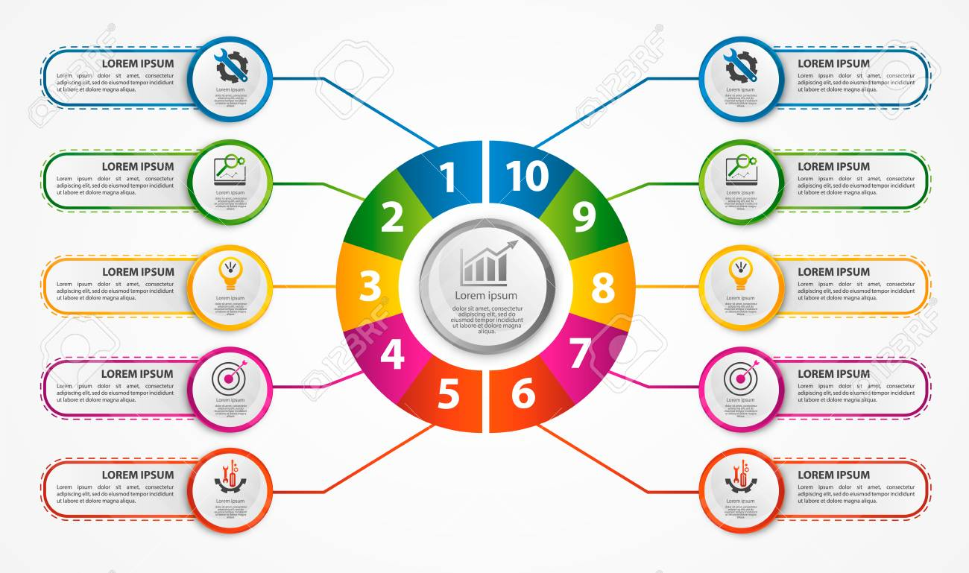


Indicaciones para la producción
Favor realizar interactivo de acuerdo a referencia visual dada. En total son diez botones. Al dar clic en cada uno aparece su texto correspondientes en el centro, tal como se puede apreciar en las siguientes diapositivas
Trabajo
Proyecto
Breve o pitch
Profesional
Línea
Plan de negocio
Marca
Corporativa
Producto
Inversionistas
Contenido adaptado de Pipe Drive. (s.f.).
Referencias de las imágenes: https://es.123rf.com/photo_91755700_ilustraci%C3%B3n-de-vector-moderno-3d-una-plantilla-de-infograf%C3%ADa-circular-con-diez-elementos-y-un-c%C3%ADrculo-en-el.html

Slide 3
Indicaciones para la producción
Trabajo
Proyecto
Breve o pitch
Profesional
Trabajo
Suele tener un carácter más interno. El público son tus trabajadores o socios.
Línea
Plan de negocio
Marca
Corporativa
Producto
Inversionistas
Contenido adaptado de Pipe Drive. (s.f.).
Referencias de las imágenes: https://es.123rf.com/photo_91755700_ilustraci%C3%B3n-de-vector-moderno-3d-una-plantilla-de-infograf%C3%ADa-circular-con-diez-elementos-y-un-c%C3%ADrculo-en-el.html

Slide 4
Indicaciones para la producción
Trabajo
Proyecto
Breve o pitch
Breve o pitch
Presenta un producto o marca en un tiempo récord. En ocasiones las presentaciones requieren ajustarse a unas normas, como suele suceder en las rondas de búsqueda de inversiones.
Profesional
Línea
Plan de negocio
Marca
Corporativa
Producto
Inversionistas
Contenido adaptado de Pipe Drive. (s.f.).
Referencias de las imágenes: https://es.123rf.com/photo_91755700_ilustraci%C3%B3n-de-vector-moderno-3d-una-plantilla-de-infograf%C3%ADa-circular-con-diez-elementos-y-un-c%C3%ADrculo-en-el.html

Slide 5
Indicaciones para la producción
Trabajo
Proyecto
Breve o pitch
Profesional
Línea
Se caracteriza por estar en la web y se puede trasladar a cualquier lugar, puede estar almacenada en internet y ser enviada por correo electrónico.
Línea
Plan de negocio
Marca
Corporativa
Producto
Inversionistas
Contenido adaptado de Pipe Drive. (s.f.).
Referencias de las imágenes: https://es.123rf.com/photo_91755700_ilustraci%C3%B3n-de-vector-moderno-3d-una-plantilla-de-infograf%C3%ADa-circular-con-diez-elementos-y-un-c%C3%ADrculo-en-el.html

Slide 6
Indicaciones para la producción
Trabajo
Proyecto
Breve o pitch
Profesional
Marca
En este tipo de presentación se puede hablar del proceso de configuración, de los valores que se quieren transmitir en la marca.
Línea
Plan de negocio
Marca
Corporativa
Producto
Inversionistas
Contenido adaptado de Pipe Drive. (s.f.).
Referencias de las imágenes: https://es.123rf.com/photo_91755700_ilustraci%C3%B3n-de-vector-moderno-3d-una-plantilla-de-infograf%C3%ADa-circular-con-diez-elementos-y-un-c%C3%ADrculo-en-el.html

Slide 7
Indicaciones para la producción
Trabajo
Proyecto
Breve o pitch
Profesional
Producto
Presenta todo el proceso de desarrollo o de ciclo de vida del producto. La presentación de producto, puede ser la antesala a la demostración.
Línea
Plan de negocio
Marca
Corporativa
Producto
Inversionistas
Contenido adaptado de Pipe Drive. (s.f.).
Referencias de las imágenes: https://es.123rf.com/photo_91755700_ilustraci%C3%B3n-de-vector-moderno-3d-una-plantilla-de-infograf%C3%ADa-circular-con-diez-elementos-y-un-c%C3%ADrculo-en-el.html

Slide 8
Indicaciones para la producción
Trabajo
Proyecto
Breve o pitch
Inversionistas
Se deben resolver los puntos más importantes para aquellos que deben financiar el producto, servicio o iniciativa. En el caso de las rondas de inversión, son fundamentales varias partes: quién pide el dinero, para qué y cómo se va a devolver.
Profesional
Línea
Plan de negocio
Marca
Corporativa
Producto
Inversionistas
Contenido adaptado de Pipe Drive. (s.f.).
Referencias de las imágenes: https://es.123rf.com/photo_91755700_ilustraci%C3%B3n-de-vector-moderno-3d-una-plantilla-de-infograf%C3%ADa-circular-con-diez-elementos-y-un-c%C3%ADrculo-en-el.html

Slide 9
Indicaciones para la producción
Trabajo
Proyecto
Breve o pitch
Corporativa
No existe un estilo único aunque sí es cierto que generalmente se piden modelos de presentación más serios y formales. Aquí se realiza una presentación de los valores organizacionales y elementos estratégicos de la empresa, tales como visión, misión, entre otros.
Profesional
Línea
Plan de negocio
Marca
Corporativa
Producto
Inversionistas
Contenido adaptado de Pipe Drive. (s.f.).
Referencias de las imágenes: https://es.123rf.com/photo_91755700_ilustraci%C3%B3n-de-vector-moderno-3d-una-plantilla-de-infograf%C3%ADa-circular-con-diez-elementos-y-un-c%C3%ADrculo-en-el.html

Slide 10
Indicaciones para la producción
Trabajo
Proyecto
Breve o pitch
Plan de negocio
Usualmente, las presentaciones de los planes de negocio tienen una estructura definida de acuerdo con los inversores o aquellos a quienes vayamos a presentar la idea de negocio deben resolver todas sus dudas. En algunas convocatorias o invitaciones determinan qué estructura de presentación se debe realizar.
Profesional
Línea
Plan de negocio
Marca
Corporativa
Producto
Inversionistas
Contenido adaptado de Pipe Drive. (s.f.).
Referencias de las imágenes: https://es.123rf.com/photo_91755700_ilustraci%C3%B3n-de-vector-moderno-3d-una-plantilla-de-infograf%C3%ADa-circular-con-diez-elementos-y-un-c%C3%ADrculo-en-el.html

Slide 11
Indicaciones para la producción
Trabajo
Proyecto
Breve o pitch
Profesional
Aquí se enmarcan aquellas que presentan un currículum u hoja de vida profesional, logros, títulos obtenidos, trabajos desarrollados, entre otros aspectos que ayudan a convencer a un empresario o empleador. Son creativas y diferentes de acuerdo con el tipo de profesión.
Profesional
Línea
Plan de negocio
Marca
Corporativa
Producto
Inversionistas
Contenido adaptado de Pipe Drive. (s.f.).
Referencias de las imágenes: https://es.123rf.com/photo_91755700_ilustraci%C3%B3n-de-vector-moderno-3d-una-plantilla-de-infograf%C3%ADa-circular-con-diez-elementos-y-un-c%C3%ADrculo-en-el.html

Slide 12
Indicaciones para la producción
Trabajo
Proyecto
Breve o pitch
Profesional
Proyecto
Similar que en la presentación de plan de negocio, tienen una estructura definida.
Principalmente, presentan factores interesantes para los inversionistas.
Línea
Plan de negocio
Marca
Corporativa
Producto
Inversionistas
Contenido adaptado de Pipe Drive. (s.f.).
Referencias de las imágenes: https://es.123rf.com/photo_91755700_ilustraci%C3%B3n-de-vector-moderno-3d-una-plantilla-de-infograf%C3%ADa-circular-con-diez-elementos-y-un-c%C3%ADrculo-en-el.html

